Slide 1
Los 8 enfermedades principales del Perú
De Mery Am Valle & Michael Palomino
Instituto San Pablo - clase Historia Clínica con el profe Huamán Gil –
6 de marzo 2017

Slide 2

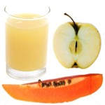
1. El resfrío
Resfrío es una inflamación superficial de las fosas nasales.
Síntomas: congestión o secreción nasal, tos, estornudos, dolor de garganta.
Prevención: alimentación integral para minerales, fruta fresca con bastantes vitaminas y minerales para tener un sistema fuerte con un cuerpo más básico con un valor pH más básico entre pH6 y 7 – sobre todo piña y manzana – y: buenas ventanas contra el frío y viento – y: dormir bastante.

Slide 3
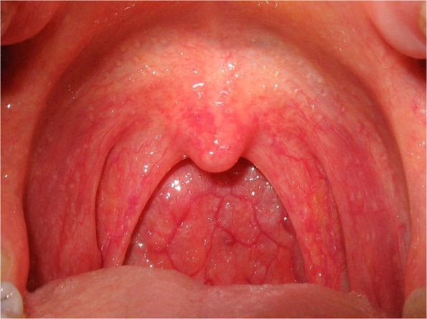

2. Faringitis
Faringitis es la inflamación de la faringe, en 80% por un virus.
Síntomas son dolor de garganta, tos, además: fiebre, dolores de cabeza, dolores musculares.
Prevención: Comida integral para minerales, fruta fresca para vitaminas, sobre todo vitamina C (piña, manzana) – para mantener un cuerpo fuerte con un pH entre 6 y 7 – y: buenas ventanas contra el frío y viento – y: dormir bastante.

Slide 4
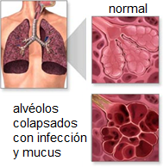

3. Bronquitis
La bronquitis se desarrolla con infecciones de la nariz, garganta y al fin de los bronquios del pulmón.
Síntomas son: tos con flema, respiración difícil, presión en el pecho y silbido en el pecho.
Prevención: comida integral y fruta fresca para mantener un cuerpo con un pH entre pH6 y 7 – y: buenas ventanas contra el frío y viento – y: dormir bastante.
Mira, así no funciona la salud en invierno ->

Slide 5
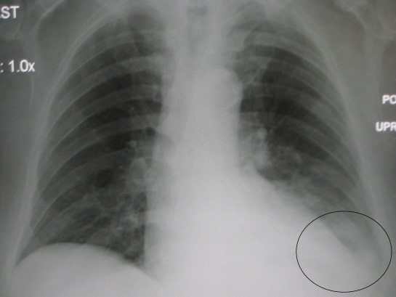

4. Neumonía
Neumonía es una infección del tejido pulmonar.
Síntomas son: fiebre alta, dolor de espalda, toso con expectoración, dolores musculares, malestar general.
Prevención: higiene, sistema fuerte con comida integral, fruta fresca – y: buenas ventanas contra el frío y viento en el invierno – y: dormir bastante.

Slide 6
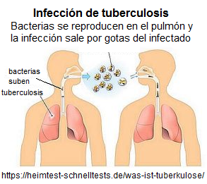
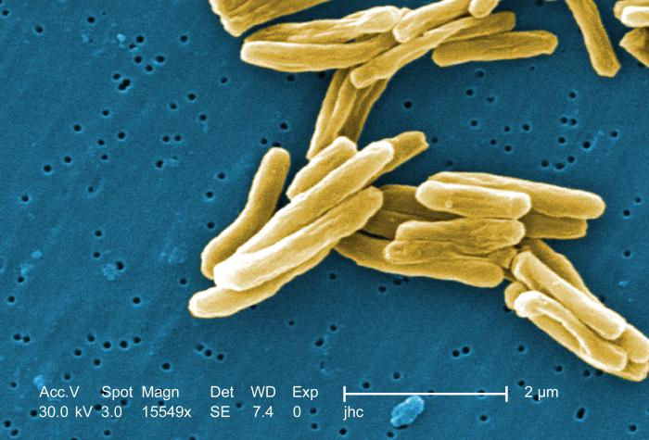
5. Tuberculosis
Tuberculosis es causada por bacterias que se trasmiten por el aire y se reproducen en el pulmón. Muchas veces una infección no se manifiesta y solo es probado con el test de bacteria.
Síntomas: Manifestándose una TB provoca tos intensa con sangre o esputo, dolor en el pecho, fiebre, sudor en la noche. En un estado avanzado sigue: reducción de músculos, de fuerza y dolores de huesos.
Prevención: mantener un sistema fuerte con comida integral, mucha fruta fresca – y: buenas ventanas en el invierno – y: dormir bastante.

Slide 7
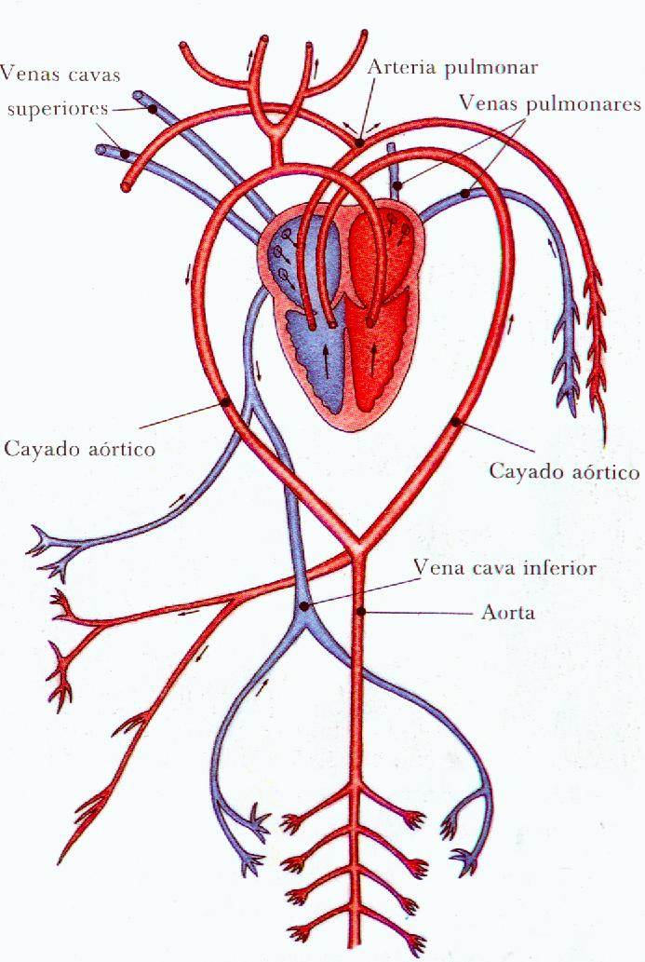
6. Enfermedades cardiovasculares
Enfermedades cardiovasculares (infartos, falta de circulación etc.) vienen por una dieta malsana, inactividad física, consumo de tabaco excesivo o alcohol en exceso.
Síntomas: hipertensión arterial, hiperglucemia, hiperlipidemia, sobrepeso, obesidad.
Prevención: gimnástica, caminar 30 minutos al día – y: buena alimentación integral y fruta fresca – y: dormir bastante.

Slide 8
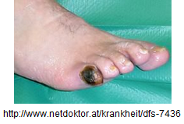
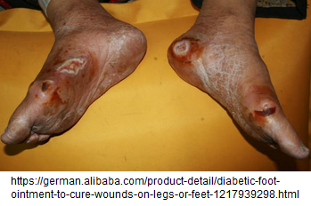
7. Diabetes
Diabetes viene por un páncreas dañado que no produce su insulina más. Así se queda más glucosa en la sangre y no entra la glucosa en las células más.
Diabetes tipo 1 es provisional durante la infancia.
Diabetes tipo 2 es por falta de movimiento, vida excesiva con alimentación mala.
Síntomas: la falta circulatoria provoca que falta energía en genera y que mueren dedos, órganos+brazos+piernas completas, infartos, daños de ojos.

Slide 9
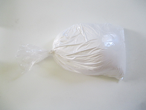

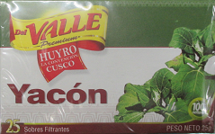
Curación de diabetes
Prevención: mantener un pH entre 6 y 7 para tener un cuerpo y páncreas sano con comida integral, fruta fresca – y siempre dormir bastante.
Curación: con una terapia de bicarbonato de sodio con Algarrobina o con yacón (concentrato, té o jarabe).

Slide 10
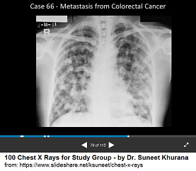
8. Cáncer
Cáncer viene por un cuerpo ácido cuando las células corporales casi no pueden vivir más, provocado por una mala alimentación crónica – y en combinación con mucho estrés crónico – así las células se transforman en células cancerosas.
Cuando una familia hay siempre mala alimentación y estrés así sale una causa «por herencia» - pero simplemente son las mismas causas.
Síntomas: dolores y fallas de órganos inexplicables, hinchazones o nodos, puntos o zonas negras en la foto de rayos X etc.

Slide 11
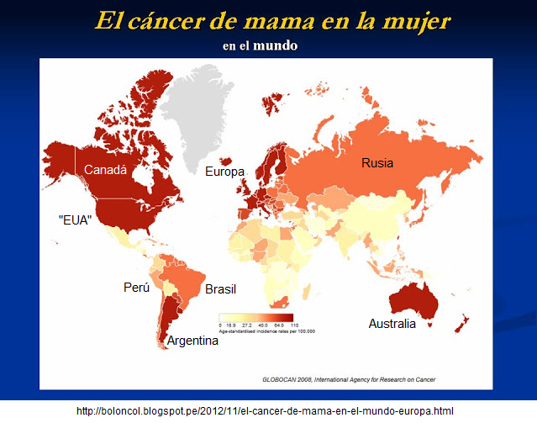
Cáncer: por mala alimentación, estrés

Slide 12


Prevención y curación de cáncer
Prevención: mantener un cuerpo fuerte con un pH entre 6 y 7 – comer todo integral para tener bastante minerales, mucha fruta fresca, evitar cosas fritas, moverse – y: comer según el grupo sanguíneo – y: dormir bastante.
Curaciones: con la terapia de bicarbonato de sodio con Algarrobina – o concentrados de frutas noni con graviola.
En hospitales cortan senos, brazos etc. y el cáncer regresa siempre más y matan la gente así.

Slide 13
Sumario: prevención principal
Comer todo integral para tener bastantes minerales.
Comer mucha fruta FRESCA para tener bastantes vitaminas (no del supermercado pero FRESCA del mercado o de la calle).
No comer muchas cosas fritas porque el aceite frito carga bastante los órganos
Tener ventanas buenas contra el frío y contra el viento durante el invierno.
Dormir bastante para relajar las células – dormir a las 10pm es como medicina.

Slide 14


Ciao!

